Slide 1
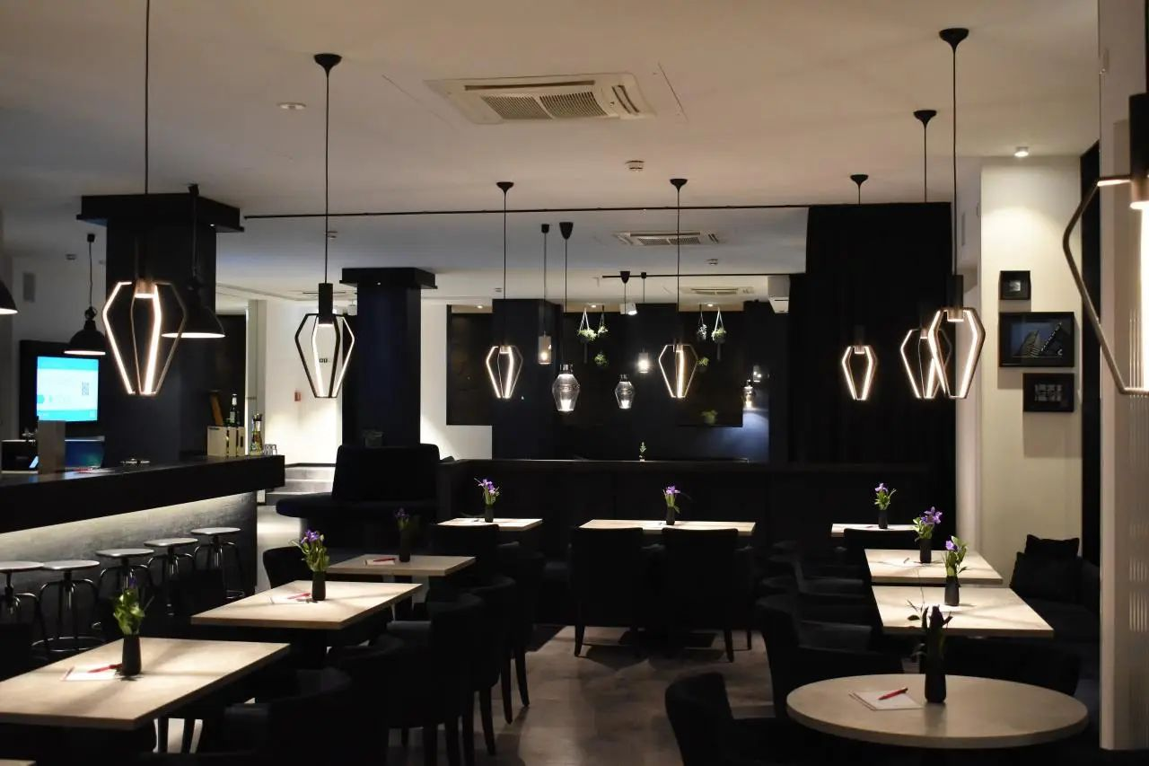
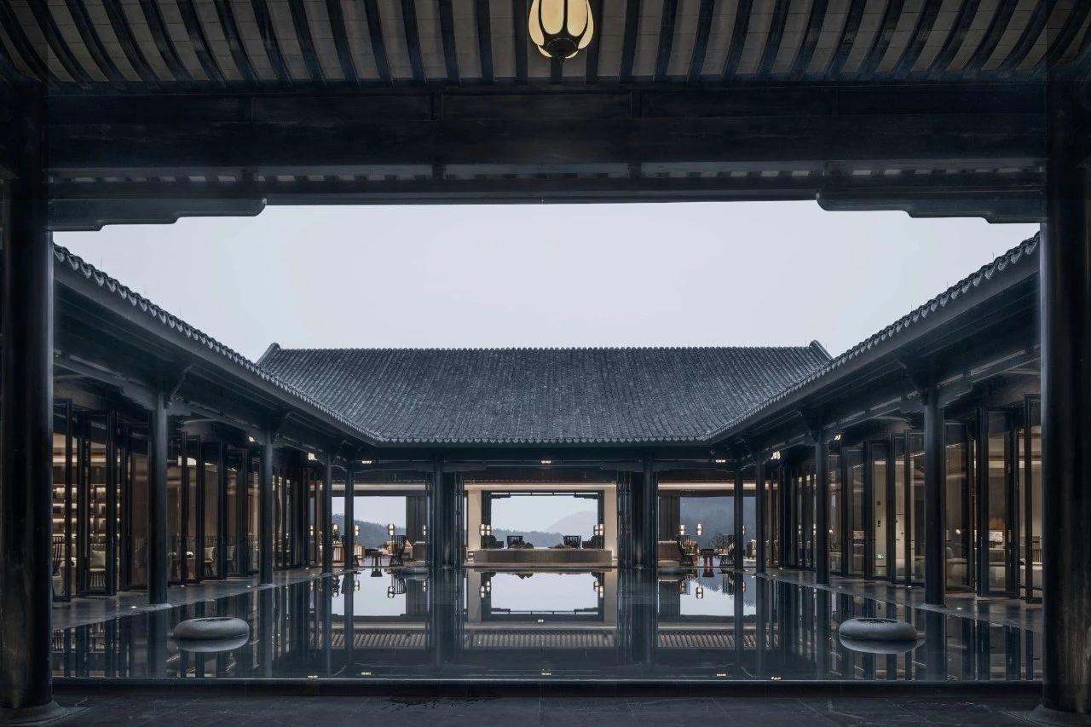



餐饮服务
学期、班级、授课教师

Slide 2



C O N T E N T S
06
05
04
餐饮经营管理
03
酒水与酒吧服务
02
中餐服务
宴会服务
01
餐饮服务基础
知识与技能
西餐服务

Slide 3



主题二
中餐服务
任务1 认识中国菜
任务2 中餐服务流程
任务3 团队用餐服务

Slide 4




主题二
1. 掌握八大菜系的口味特点、经典菜品及典故；
2. 掌握中餐服务操作流程及标准；
3. 掌握团队用餐服务流程及要点。
知识目标
1. 能根据客人需求熟练推荐相关菜系的经典菜品；
2. 能熟练进行中餐服务；
3. 能熟练提供团队用餐服务。
教学目标
能力目标
1. 感受中华饮食文化的魅力；
2. 培养热爱家乡的情感；
3. 具备职业素养，热爱餐饮服务行业。
素质目标

Slide 5





学习任务3
团队用餐服务

Slide 6
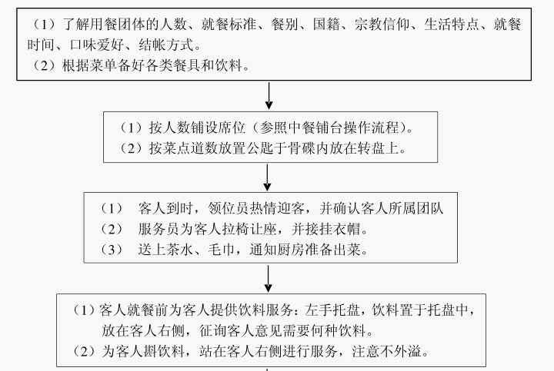
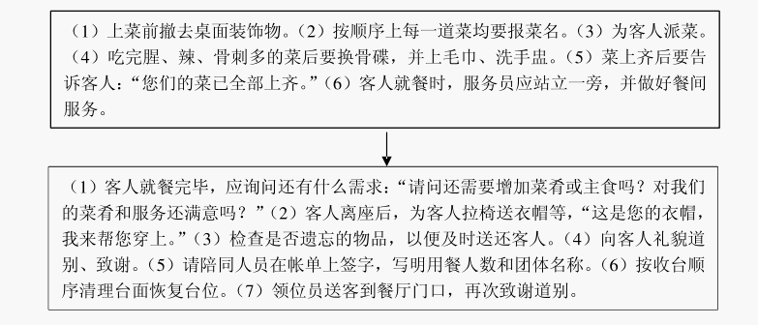
主题二 中餐服务
学习任务3 团队用餐服务
×× 酒店接到 ×× 合作旅行社的团队用餐预订。作为中餐厅服务员，需根据预订单内容，结合对合作旅行社的了解和本次团队的特点，做好团队用餐准备及服务工作。
思考：右图的团队用餐服务流程是否完整？
你认为还有哪些需要完善的地方？

Slide 7
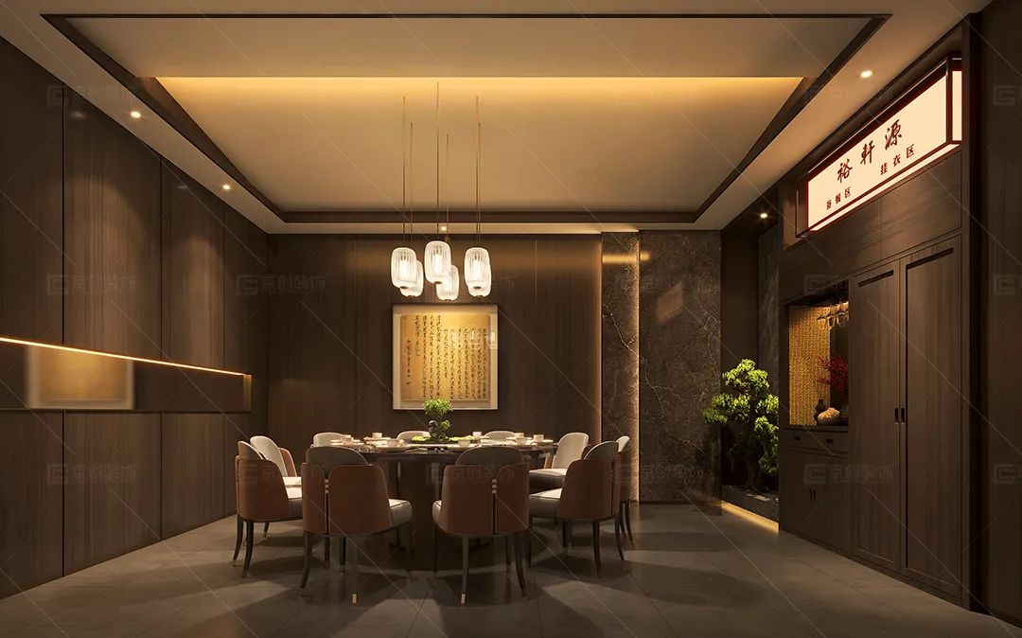
一、团队用餐特点

Slide 8
主题二 中餐服务
学习任务3 团队用餐服务
谈谈团队用餐的特点
用餐人数多
菜式相对简单
客人要求相对少
用餐标准固定
用餐快，翻桌快
用餐时间集中
菜式统一
服务流程固定
礼仪相对简洁
动作要迅速
消费相对较低
酒水需求相对单一
注意特殊用餐习惯客人
客人来去匆匆
客人不以品尝美食为主
服务要快

Slide 9

主题二 中餐服务
学习任务3 团队用餐服务
1.用餐标准统一
用餐标准
菜式标准
消费水平一般低于宴会和零点。
2.菜式标准统一
菜单的菜式品种每天都要有变化。
3.时间统一
时间
服务
就餐人数集中，所以餐前准备尤为重要。
4.服务方式统一
服务中要突出迅速、快捷的特点。

Slide 10
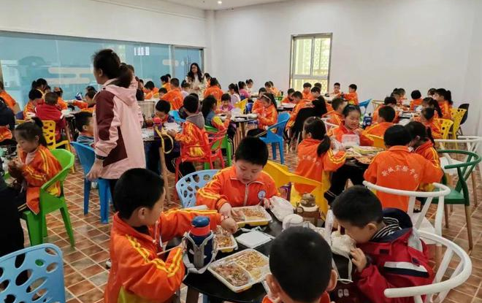

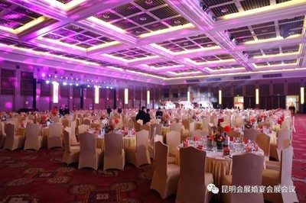
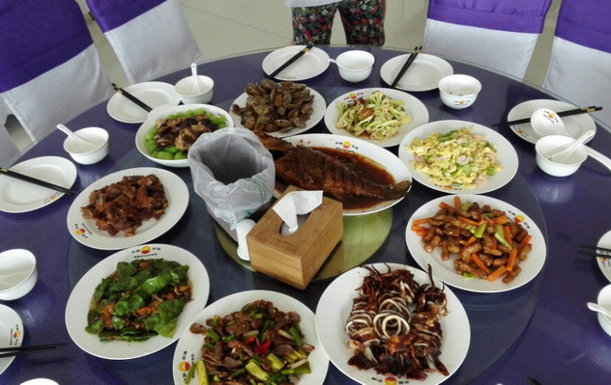
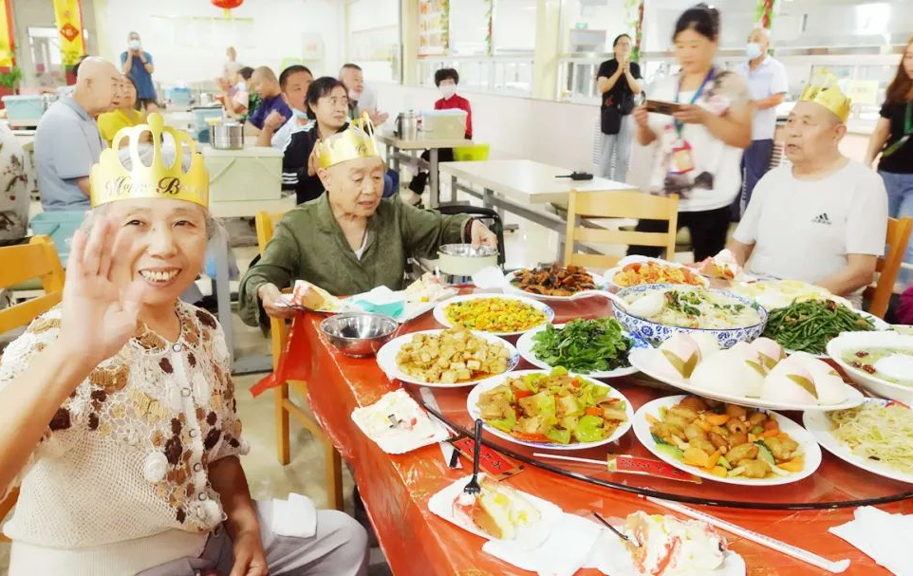
主题二 中餐服务
学习任务3 团队用餐服务
团餐种类
01
02
03
04
05
学生郊游研学
单位团建
公司年会
旅游
其他
春游、夏令营、研学旅行等
户外拓展、趣味活动等
年会、宣传会、推介会等
旅游团
生日团餐、毕业团餐等

Slide 11
二、团队用餐服务流程

Slide 12
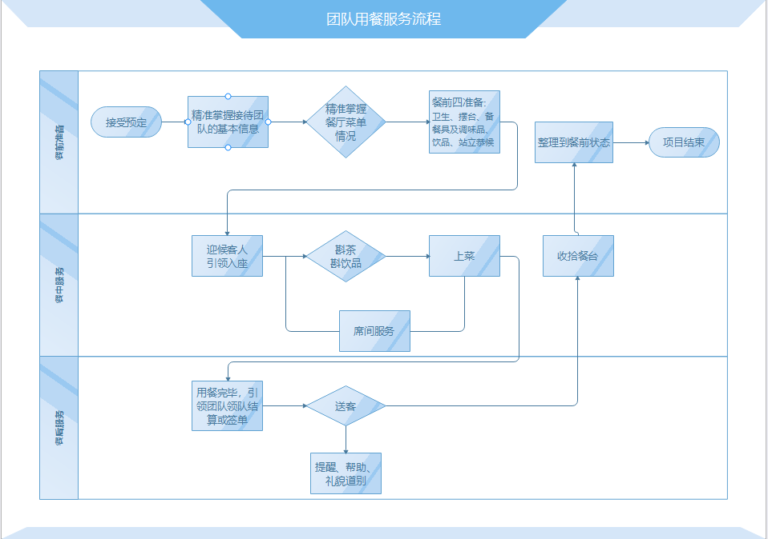
主题二 中餐服务
学习任务3 团队用餐服务

Slide 13

主题二 中餐服务
学习任务3 团队用餐服务
团队用餐注意事项
01
02
03
04
05
用餐环境布置
用餐形式
酒水控制
上菜节点
摆台方式
会议团餐——朴素大方
旅游团、婚宴团餐——热烈、欢快
合食/分食
可以提供超标准酒水，差价现付
客人到齐后再上菜，不能提前上菜上饭
区分早餐、午晚餐准备餐具和摆台

Slide 14
三、团队用餐服务实训

Slide 15
主题二 中餐服务
学习任务3 团队用餐服务
团队用餐服务实训
团队用餐服务实训
任务要求：
1.掌握接待团队基本信息
2.掌握餐厅当天菜单及菜式情况
3.餐前准备，餐中、餐后服务
任务分工：
以小组为单位，选择实训组长，组织做好
设计与模拟
实训时间：90分钟
（小组中每名队员必须完成2次全流程）
展示时间：每小组5分钟
评分规程与标准
评分规程：小组互评40%，小专家评30%，
任课教师评30%
评分标准：
1.信息掌握情况20分
2.仪容仪表、礼貌礼节10分
3.餐前准备20分
4.服务流程的完成、准确30分
5.突发事件应对20分

Slide 16

【作业目标】
掌握团队用餐服务的特点、流程及注意事项
能提供高效、优质的团队用餐服务
具备服务职业素养
【作业内容与要求】
1. 查询团队用餐服务突发事件案例，小组讨论处理方案，上传学习平台。
2.按团队用餐服务流程实训，熟练掌握。

Slide 17

每一次接触客人都是今天的第一次。 Every call is the first call of the day.

